Slide 1

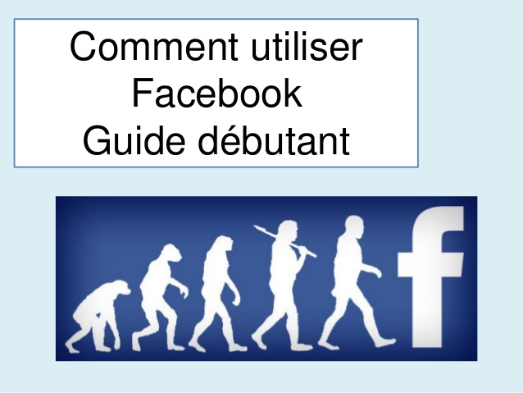

historique du facebook
Manai Iheb
NCA

Slide 2

Introduction
Antiquité
1792
Signaux par le feu
1870
Premier télégraphe visuel
1973
Le téléphone classique par Alexander Bell
Aujourd'hui
Système cellulaire
Internet, Smartphone
Notes:
Depuis l'antiquité, l'Homme n'a pas cessé de chercher les différents moyens pour communiquer.
Du Signaux par le feu ,Premier télégraphe visual ,au téléphone classique par Alexander Bell jusqu’à nos jours l’ere de l’internet et du smartphone
Ainsi, l'être humain, à travers ces époques successives, a fourni ses efforts afin de découvrir des méthodes de communications adéquats.
Au début du XXème siècle, une réelle révolution pour les télécommunications s'amorce : Celle de l'électronique. Cette époque est caractérisée par l'invention des composants de base qui ont poussé les télécommunications vers les réseaux informatiques.
Ces évolutions ont donné naissance à d'autres technologies de communications dont principalement on peut citer facebook

Slide 3
Introduction
Facebook domine globalement les autres réseaux sociaux
Cette présentation propose de (re)découvrir l’histoire de Facebook
Si certaines étapes sont bien connues, d’autres anecdotes méritent le détour !
Notes:
Aujourd’hui, le constat est clair : Facebook domine globalement les autres réseaux sociaux.
Cette présentation propose de (re)découvrir l’histoire de Facebook, des débuts jusqu’à nos jours. Si certaines étapes sont bien connues, d’autres anecdotes méritent le détour !

Slide 4



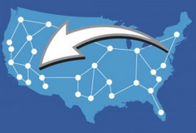
Historique du facebook
Mark lance un trombinoscope
« The Facebook »
La société The Facebook est enregistrée en Floride en tant que limited-liability company
28 Octobre 2003
4 février 2004
Mars 2004
Avril 2004
Mark Zuckerberg lance le site Facemash
Facebook s’élargit à la plupart des universités des Etats-Unis et du Canada.
Notes:
Tout commence en octobre 2003 : TheFacebook ne sera lancé que l’année suivante, mais le premier projet de Mark Zuckerberg voit le jour. Le service se nomme « Facemash »
Son principe : mettre côte à côte les photos de 2 étudiant(e)s de l’université et demander de voter pour la plus hot des deux.
Mark lance un trombinoscope « The Facebook »
accessible à l’adresse thefacebook.com.
Remarque: Un Trombinoscope : Document regroupant les photos des membres d'un groupe. L’inscription et l’invitation, est limitée aux étudiants de Harvard.

Slide 5
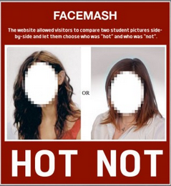
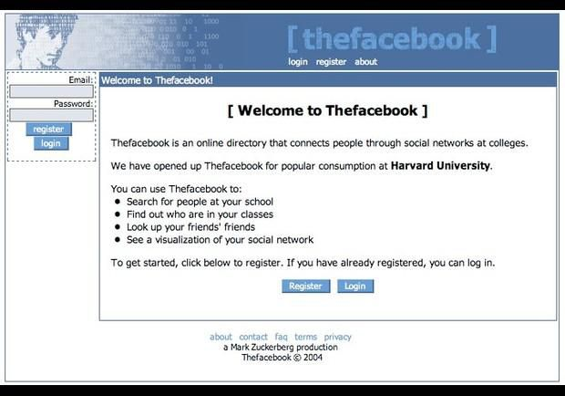
Historique du facebook
Notes:
Les interfaces de facemash et de facebook en 2004

Slide 6
Historique du facebook
Lancement des groupes et du mur
La société rachète le nom de domaine facebook.com
Juin
2003
Septembre
2004
Décembre 2004
Août 2005
Facebook établit son siège social en Californie.
Facebook affiche 1 million d’utilisateurs
Notes:
Facebook déménage et établit son siège social à Palo Alto, en Californie. Le service touche désormais 30 campus et enregistre 150 000 inscriptions.
Lancement des groupes et du mur, sur lequel on peut désormais poster des messages
Facebook affiche 1 million d’utilisateurs, moins d’un an après son lancement
La société rachète le nom de domaine facebook.com pour 200 000 dollars et enlève la particule « The » de son nom

Slide 7
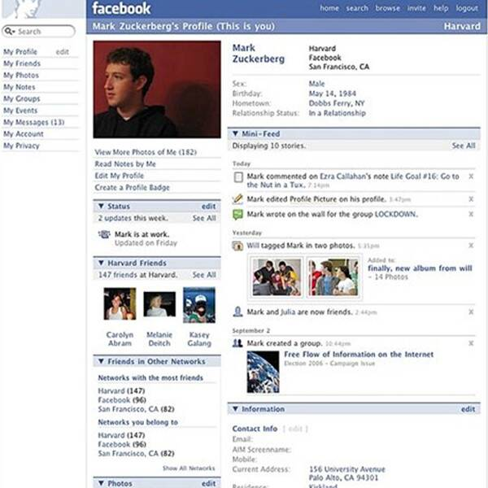
Historique du facebook
Notes:
L’interface de facebook en 2005

Slide 8
Historique du facebook
toute personne peut ouvrir un compte.
Lancement du fil d’actualité.
Octobre 2005
26 septembre 2006
Décembre 2006
Lancement de la fonctionnalité Photos.
Facebook regroupe 12 millions d’utilisateurs
Notes:
lancement de la fonctionnalité Photos.
toute personne âgée d’au moins 13 ans peut désormais ouvrir un compte. A la même époque, le fil d’actualité est lancé.
Facebook regroupe 12 millions d’utilisateurs

Slide 9

Historique du facebook
58 millions d’inscrits.
Facebook lance la fonctionnalité « J’aime »
Mai
2007
Décembre
2007
Avril 2008
Février 2009
Facebook s’ouvre aux applications tierces
Lancement de Facebook Chat
Notes:
Facebook s’ouvre aux applications tierces. Bien vu : nombreux contribuent désormais au succès du site.
58 millions d’inscrits.
Avril 2008 : Lancement de Facebook Chat, qui va permettre aux utilisateurs du service de se parler en direct. Cette fonctionnalité marquera le début du déclin des services classiques de messagerie instantanée.
Facebook lance la fonctionnalité « J’aime »

Slide 10
Historique du facebook
Facebook dépasse les 500 millions d’utilisateurs.
Facebook annonce son entrée en bourse
Janvier 2010
Juillet 2010
Novembre 2010
Février 2012
mise en service du premier data center conçu pour Facebook
Facebook lance sa messagerie
Notes:
mise en service du premier data center conçu par et pour Facebook à Oregon
Facebook dépasse les 500 millions d’utilisateurs.
Facebook lance sa messagerie : il est désormais possible d’obtenir une adresse e-mail se terminant par @facebook.com.
Facebook lance la plus grosse introduction en Bourse de l'histoire des valeurs technologiques, et au second rang historique pour l'ensemble des États-Unis derrière Visa, La société est évaluée à 100 milliards de dollars.

Slide 11

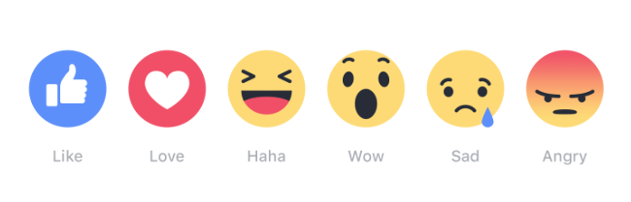
Historique du facebook
Facebook rachète Oculus VR
Facebook lance cinq nouveaux boutons de réactions
Avril 2012
Mars 2014
Septembre 2015
Janvier 2016
Facebook acquiert Instagram pour 1 milliard de dollars.
Fb permet de recevoir sur mobile des notifs d'événements, des résultats sportifs
Notes:
Facebook acquiert le site de partage de photo Instagram pour 1 milliard de dollars
Facebook rachète Oculus VR qui a pour secteur d'activité la réalité virtuelle
Fb lance la fonctionnalité de recevoir sur leur mobile des notifications les informant d'événements ayant trait à l'actualité de leur ville, des résultats sportifs ou encore des actualités météo
Facebook lance cinq nouveaux boutons de réactions vu que le bouton « J'aime », peut être difficile à utiliser pour des statuts marquant des moments difficiles par exemple

Slide 12
Statistiques impressionnantes
En 2019, Facebook revendique 2,41 milliards d'utilisateurs actifs chaque mois
Chaque minute sur internet 216 millions de photos sont likées sur Facebook
Statuts partagés chaque seconde : 4100
Messages envoyés chaque jour : 10 milliards

Slide 13
Conclusion
Facebook est aujourd'hui le réseau social le plus populaire.
Fondée en 2004 par Mark Zuckerberg, le site est devenu incontournable au fil des années
L’histoire de Facebook est aussi passionnante sans doute. Le réseau social dépasse aujourd'hui le 2 milliard d'utilisateurs actifs mensuels.
Les statistiques d'usage de facebook sont impressionnantes, quel que soit la valable étudiée,

Slide 14
Thank You !

